Slide 1
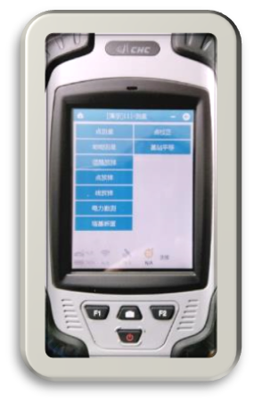
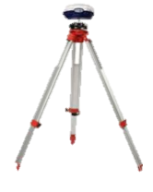
华测双微M5 GNSS接收机
基本使用
卫星导航定位技术应用

Slide 2
内容提要
接收机介绍
(快速)静态测量的基本操作

Slide 3
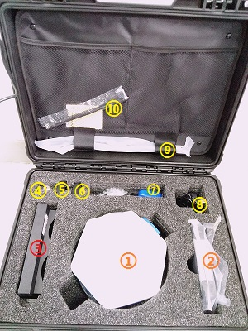
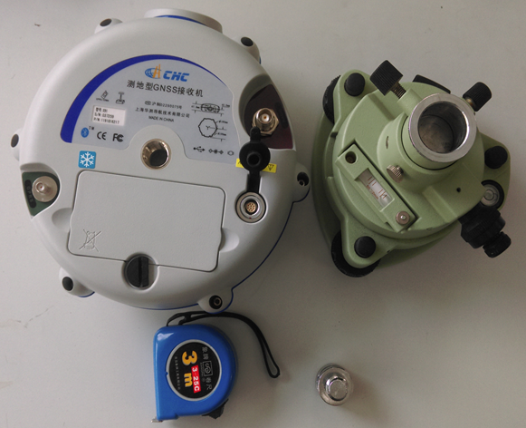

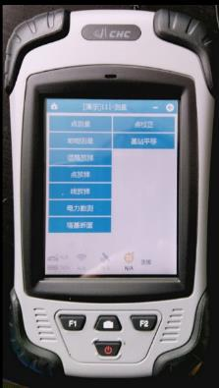
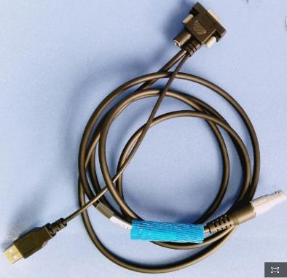
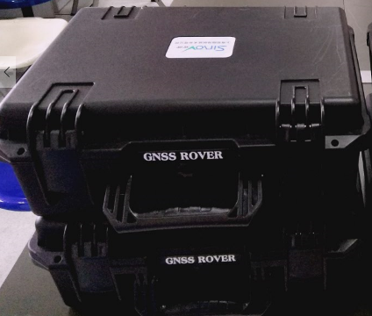
华测双微M5 GNSS接收机设备

Slide 4

接收机主要参数指标
支持GPS、GLONASS、BeiDou等卫星系统信号的接收
可进行静态、RTK测量
标称精度
静态精度 | 平面精度：(2.5+ 0.5×10⁻⁶×D) mm 高程精度：±(5+0.5×10⁻⁶×D) mm
RTK精度 | 平面精度：±(10 + 1×10⁻⁶×D) mm 高程精度：±(20+ 1×10⁻⁶×D) mm
单机精度 | 1.5m
码差分精度 | 平面精度：±0.25m+1ppm 高程精度：±0.50m+1ppm

Slide 5
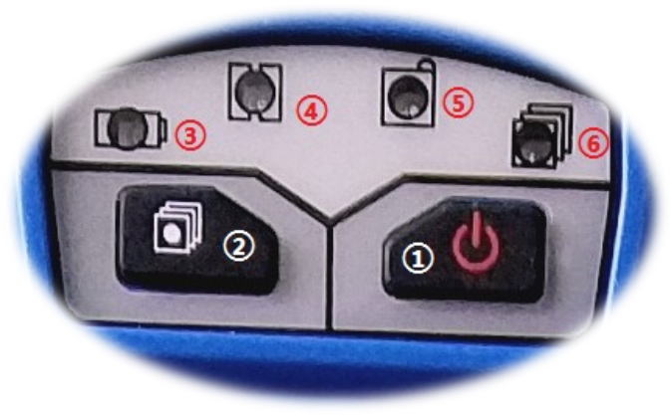
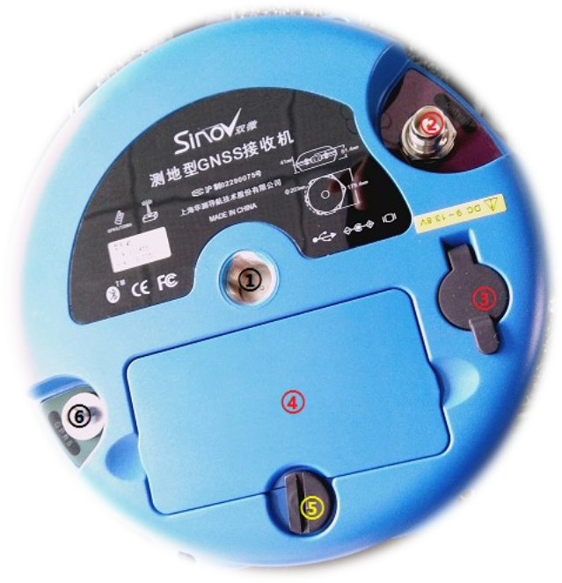
双微M5 GNSS接收机外观
编号 | 名称
① | 连接螺口
② | 内置电台天线连接口
③ | 串口：数据线连接口
④ | 电池盒
⑤ | 电池盖旋钮
⑥ | GPRS天线连接口
编号 | 名称
① | 电源键
② | 切换键
③ | 电源灯
④ | 卫星灯
⑤ | 差分信号灯
⑥ | 数据采集灯
Notes:
编号名称操作或状态说明
①电源键
按下启动或关机接收机
②切换键
接收机开机默认RTK模式，如需切换到静态模式，按住切换键不放，直到数据采集灯熄灭时松开，切换为静态模式。
若需从静态模式切换到RTK模式，按住切换键不放，直到4个灯同时闪烁时松开，切换为RTK模式。
检查接收机处于何种工作模式。快速按下切换键时，差分信号灯亮为静态模式；数据采集灯亮为RTK模式。这里要注意别混淆，在采集数据时数据采集灯是会随采样间隔闪烁的。
③电源灯长亮表示电量正常
闪烁表示电量不足
④卫星灯熄灭或间隔5秒闪一次表示正在收星
间隔5秒闪N次表示收到N颗卫星
⑤差分信号灯基准站接收机间隔1秒闪烁表示正在发送差分数据
移动站接收机间隔1秒闪烁表示正在接收差分数据
⑥数据采集灯静态模式下N秒间隔闪烁表示正在按N秒采样间隔采集静态数据
与外部设备连接时闪烁表示正在与外部设备保持数据通信

Slide 6

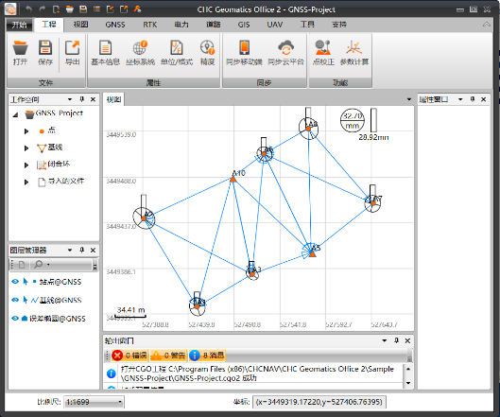
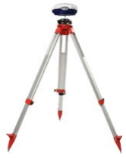
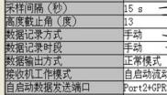
双微M5 GNSS静态测量

Slide 7
外业观测
安置仪器→测量天线高→记录信息
    在记录纸上记录接收机SN号、点名、开始观测时间、天线高、天线高测量方式等信息。
采集静态数据
    按住电源键打开接收机后，长按切换键不放直到数据采集灯熄灭时松开，收到足够卫星后开始记录静态；此时数据采集灯（最右侧）按N秒间隔闪烁。
结束静态采集
    长按住电源键直接关机。在收仪器前再次量测天线高，记录。
发送“M5静态测量”到putongceliangxue微信获取简要步骤
Notes:
测量天线高时通常采用测量斜高到天线护圈中心（接收机蓝线位置），并且通过三个方向测量取平均值。

Slide 8

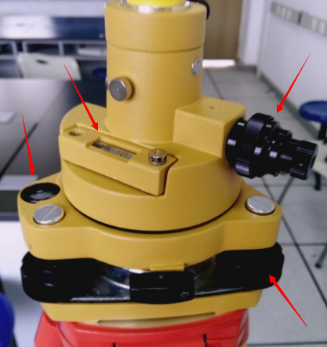
仪器架设与天线高量取

Slide 9
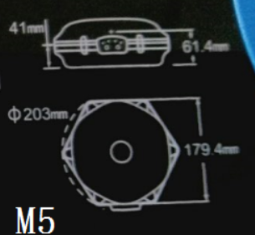
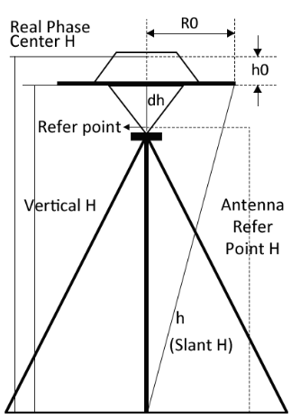
天线的参考点与高度
天线相位中心高度
天线底部高度（杆高）
垂直高度
斜高

Slide 10
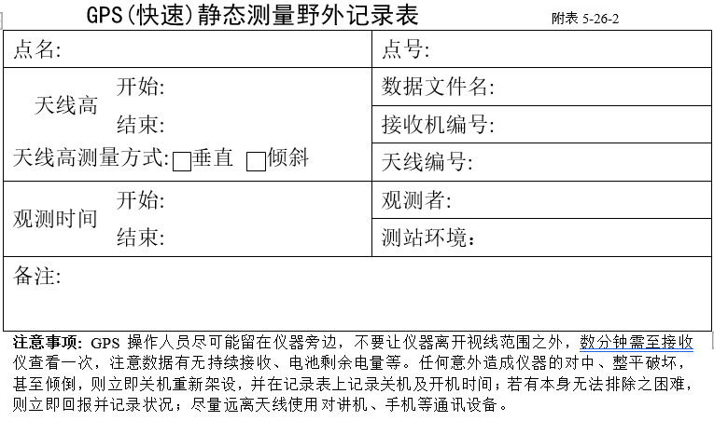
静态测量野外记录表

Slide 11
内业数据处理
数据下载
  连接接收机与电脑→下载静态数据→修改数据信息
静态测量数据处理
  新建项目并设置项目属性→导入数据→基线处理→网平差→报告与结果导出
HCNDataManager工具
CHC Geomatics Office，简称CGO

Slide 12

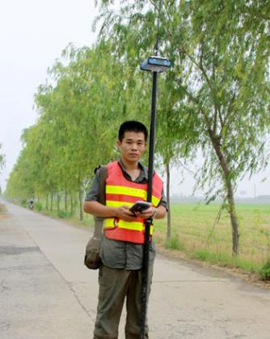
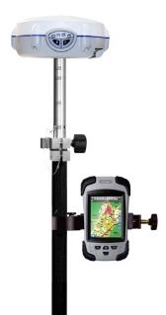
双微M5 GNSS RTK测量
详细操作见RTK测量实验

